Slide 1

CI 4231
Construcción
Sostenimiento
Mejoramiento
Agotamiento

Slide 2
SOSTENIMIENTO
Dependiendo de la calidad del suelo y la profundidad de excavación, puede ser necesario reforzar las paredes de las excavaciones para evitar su derrumbe o desmoronamiento (entibación).
También puede ser necesario reforzar las fundaciones de construcciones cercanas a la excavación (socalzado).

Slide 3
SOSTENIMIENTO
  Pilas de entibación
    Normales
    Con puntales
      Uno o dos puntales
      Con o sin viga de amarre
    Con cables
      Químicos (epóxicos)
      De expansión
    “Soil nailing”

Slide 4
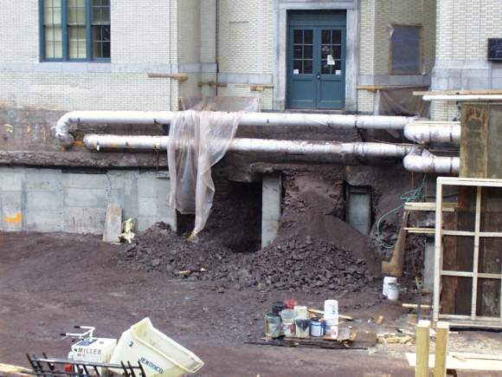
PILAS

Slide 5
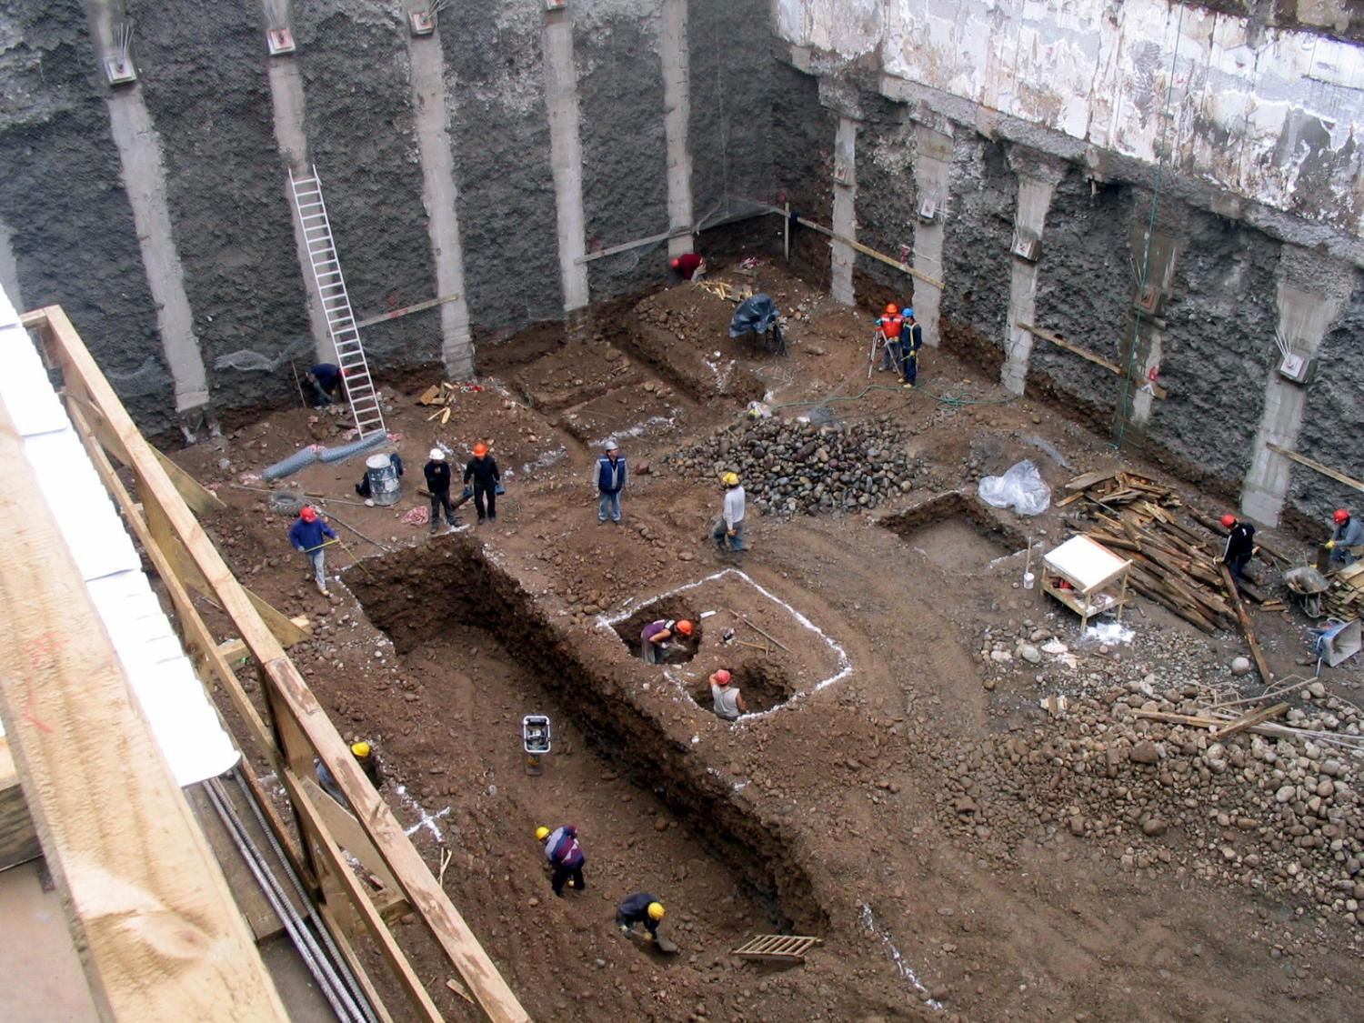
PILAS
SOCALZADO

Slide 6
TENSORES

Slide 7
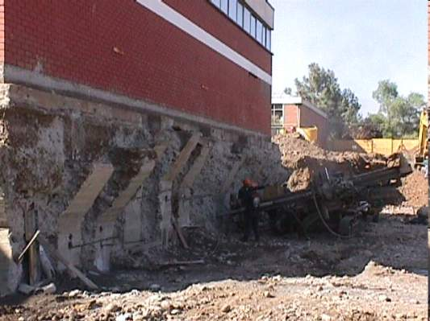
TENSORES

Slide 8
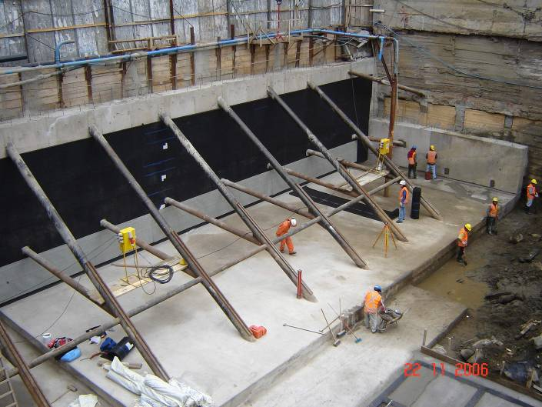
PUNTALES

Slide 9
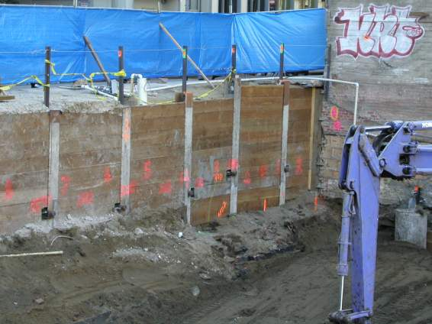
MURO BERLINÉS

Slide 10
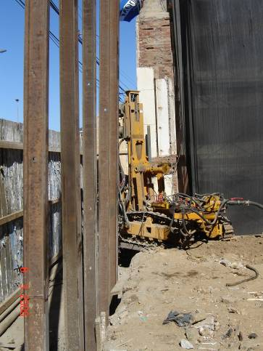
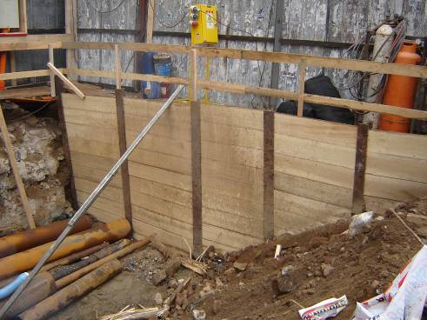
MURO BERLINÉS

Slide 11
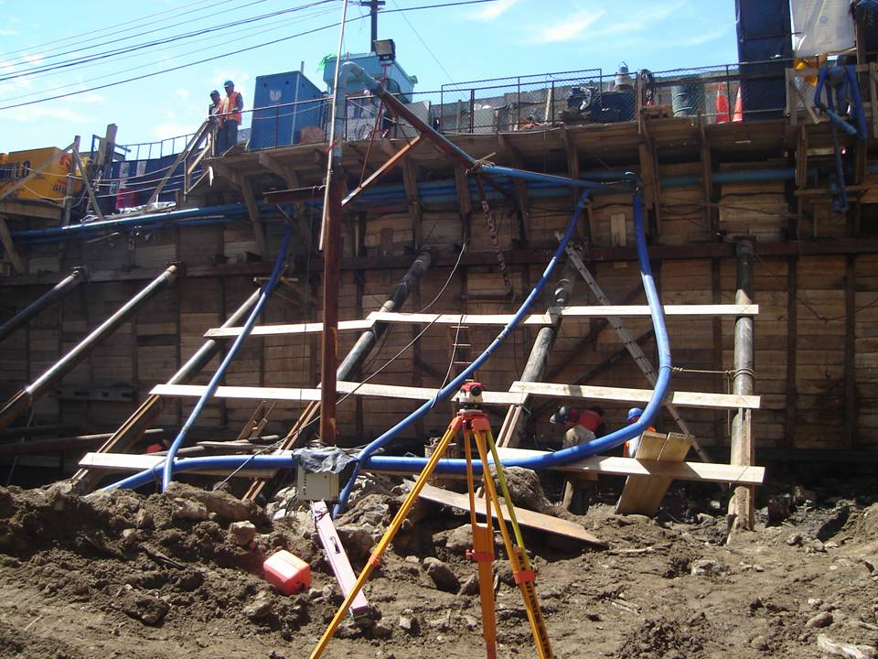
MURO BERLINÉS

Slide 12
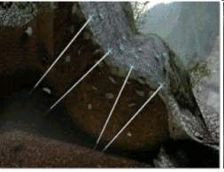
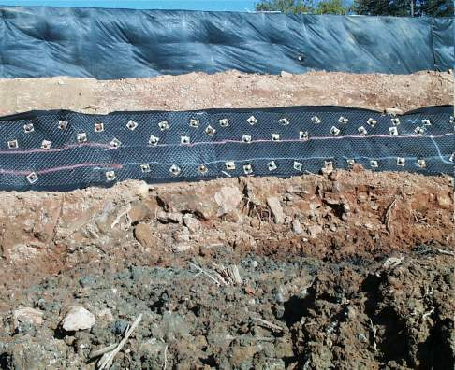
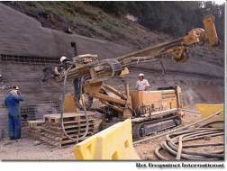
SOIL NAILING

Slide 13
SOSTENIMIENTO
Shotcrete
  Sin refuerzo, con acero, con fibra (acero o polipropileno)
  Mezcla seca o húmeda (problema del rechazo)
  Sirven para evitar desmoronamiento y para impermeabilizar dando estabilidad

Slide 14
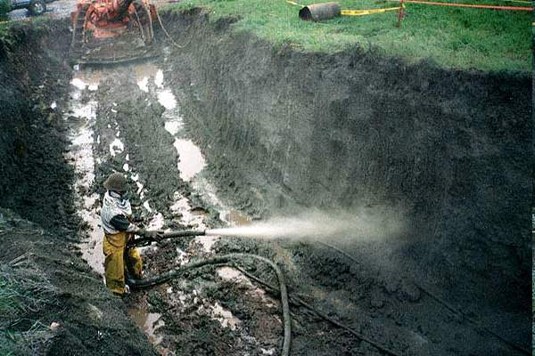
SHOTCRETE

Slide 15
SOSTENIMIENTO
Muros Pantalla o Muros Colados
Otros métodos
  Tierra armada (para rellenos)
  Hidrosiembra (para taludes)
  Tablestacado
Entibaciones en zanjas

Slide 16
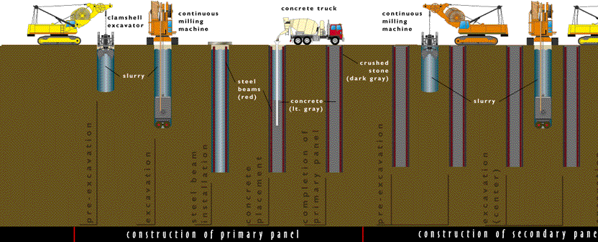
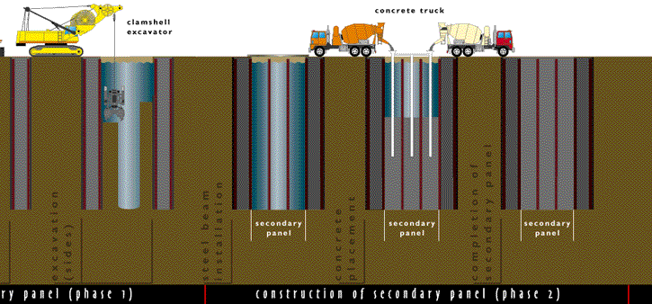
MUROS PANTALLA

Slide 17
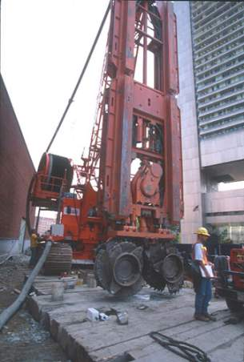
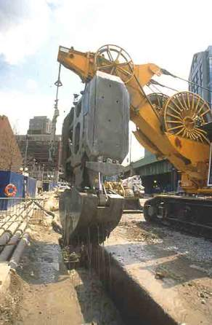
MUROS PANTALLA

Slide 18
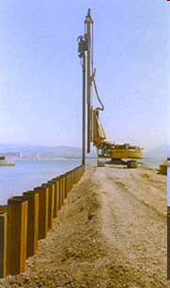
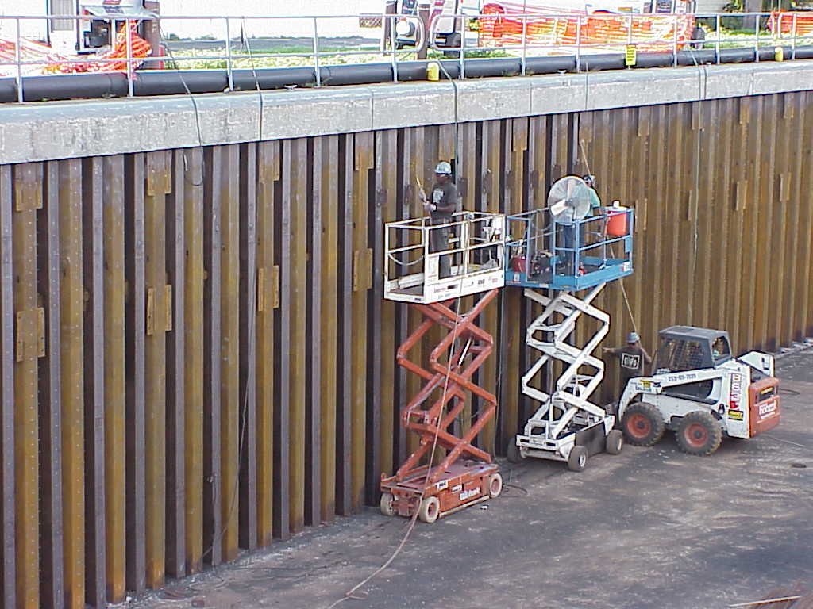
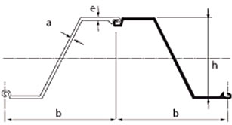
TABLA-ESTACA

Slide 19
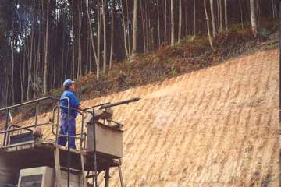
HIDROSIEMBRA

Slide 20
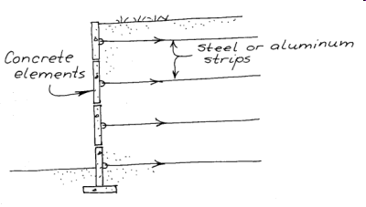
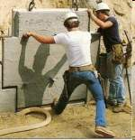
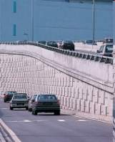
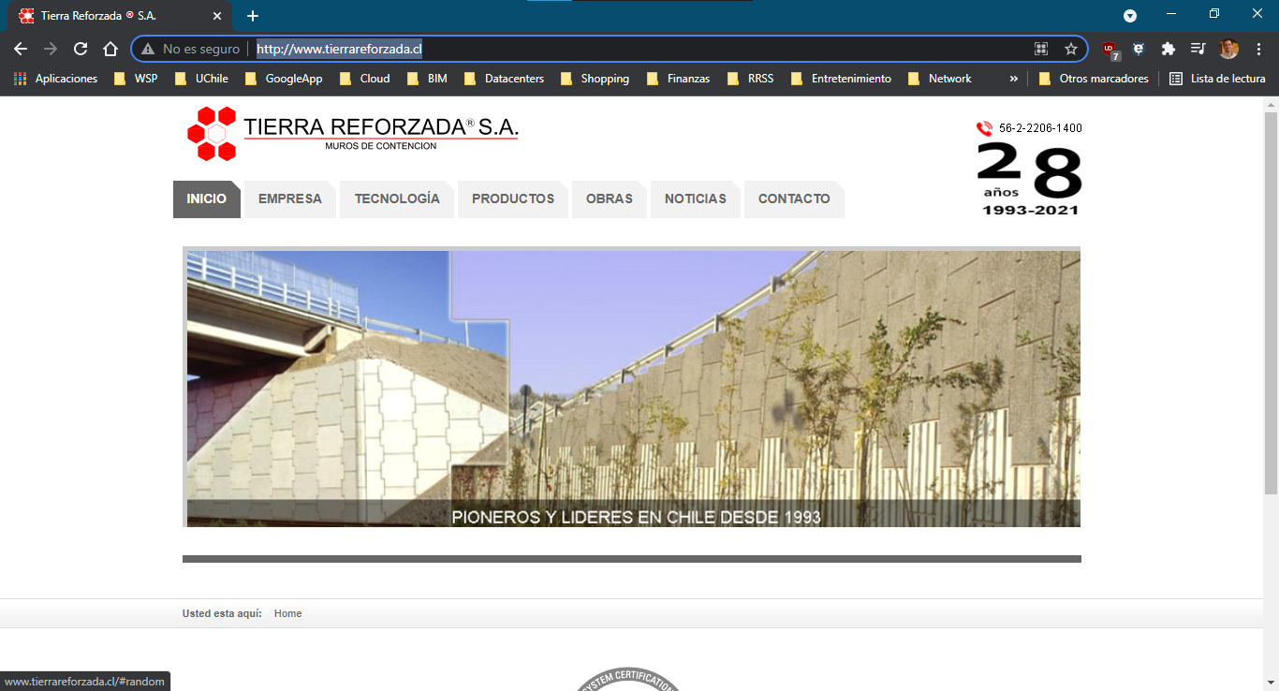
TIERRA ARMADA
TIERRA REFORZADA

Slide 21
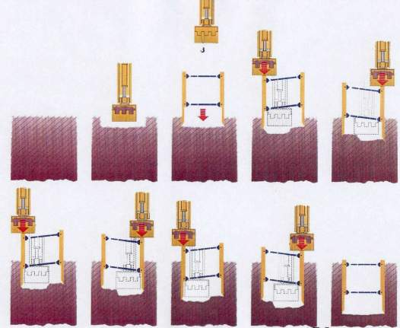
ENTIBACIONES

Slide 22
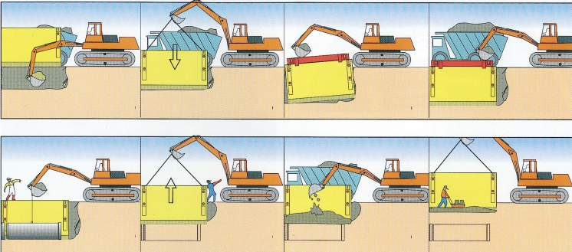
ENTIBACIONES

Slide 23
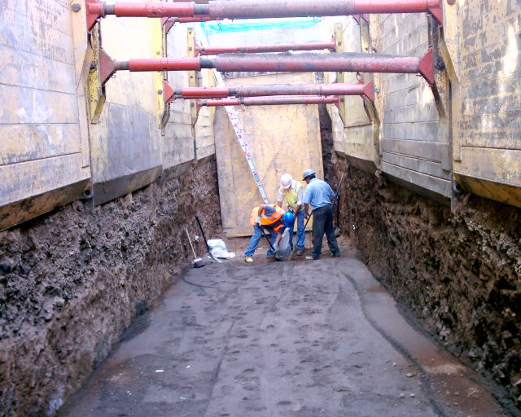
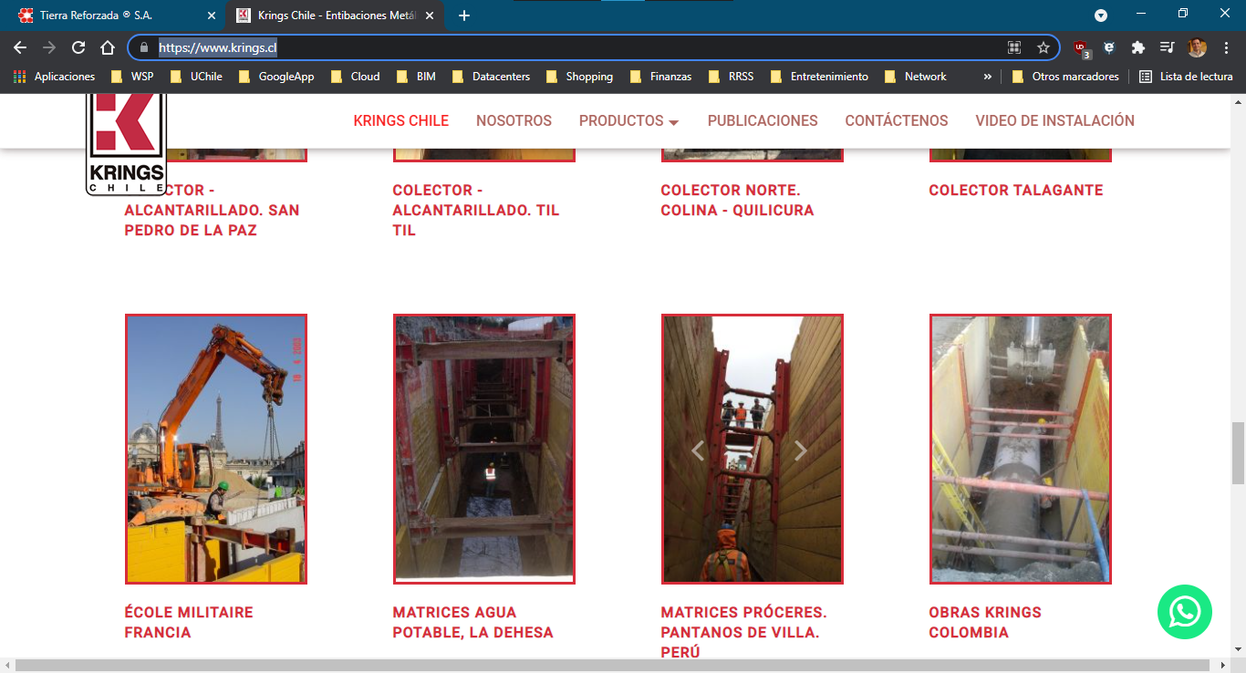
ENTIBACIONES

Slide 24
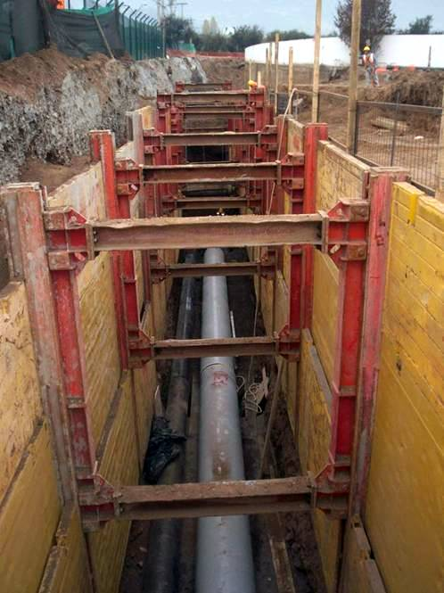
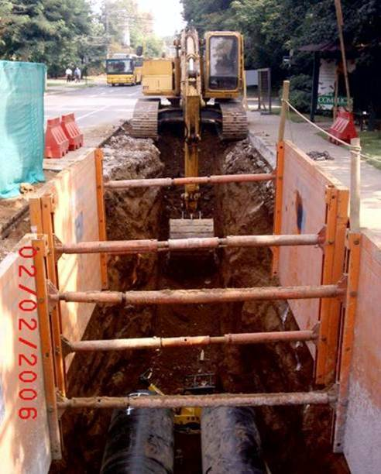
ENTIBACIONES

Slide 25
MEJORAMIENTOS
Se utilizan en suelos con baja capacidad de soporte, por ejemplo:
  Dunas, cercanía del mar, ríos o napas
Algunos sistemas
  Rellenos con hormigón pobre, edafolito o estabilizado
  Pilotes hincados, micropilotes
  Pilotes hormigonados in situ

Slide 26
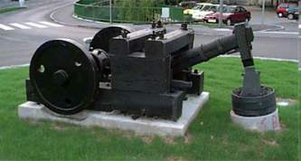
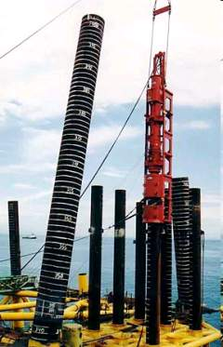
MEJORAMIENTOS

Slide 27
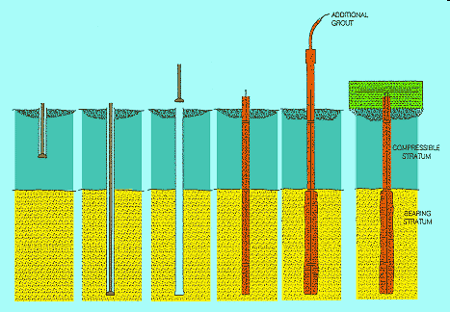
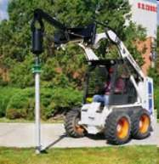
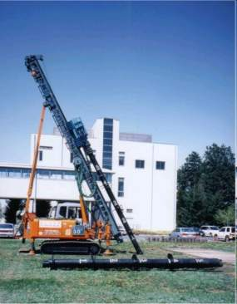
MEJORAMIENTOS

Slide 28
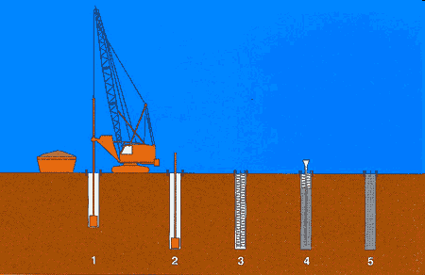
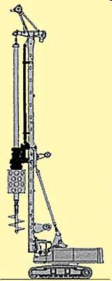
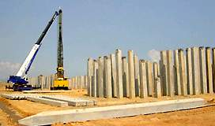
MEJORAMIENTOS

Slide 29
AGOTAMIENTO
Dependiendo de la permeabilidad del suelo se determina el caudal para deprimir y mantener deprimida la napa.
Extracción directa (con bomba en la excavación)
Punteras
Con drenajes de intercepción y desvío

Slide 30
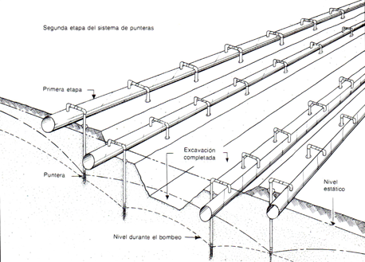
AGOTAMIENTO
Punteras

Slide 31
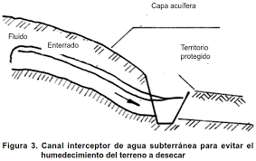
AGOTAMIENTO
Drenaje interceptor

Slide 32
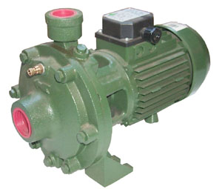
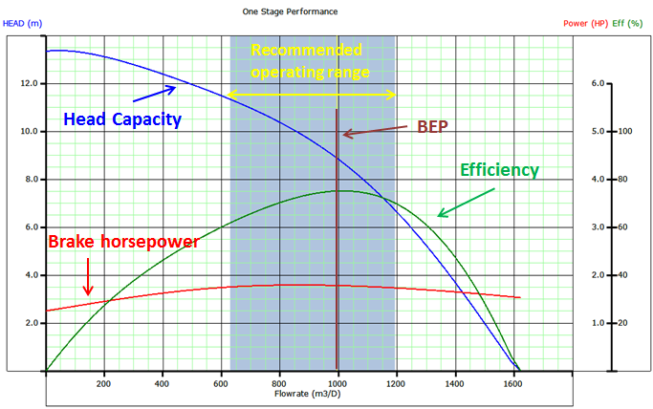
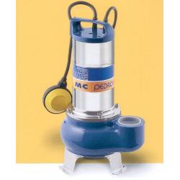
AGOTAMIENTO
Bombas

